Slide 1
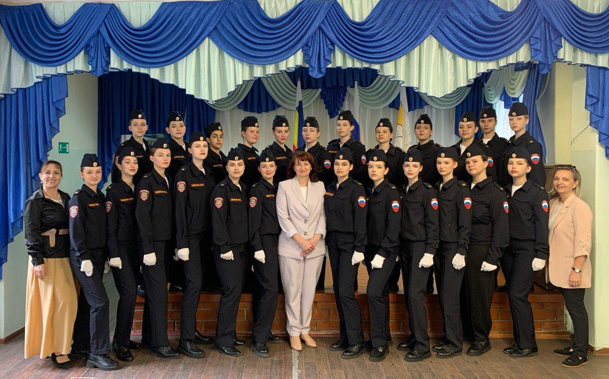
муниципальное бюджетное общеобразовательное учреждение «Гимназия «Юридическая» г. Волгодонска
«Полицейский класс»

Slide 2
Где использовать полученные знания
1.Проектная деятельность
2.Участие в олимпиадах
и конкурса правовой направленности
3.Экскурсии
4.Работа над собственными проектами

Slide 3
Практическая направленность
1.Профессиональная ориентация
2.Интерация со структурами МВД
3.Исследовательский компонент

Slide 4
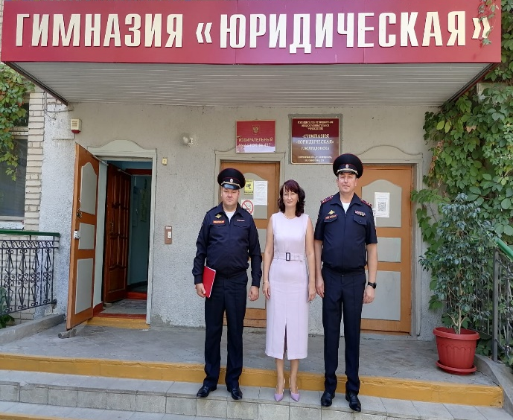
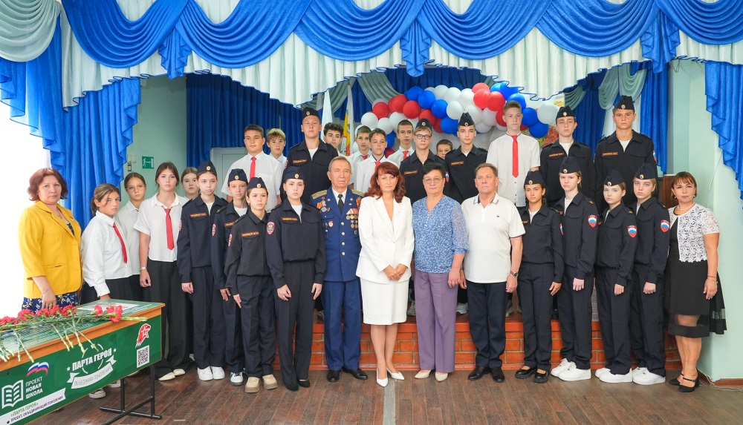
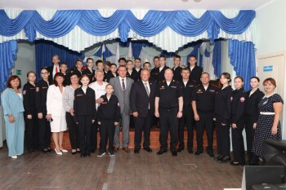
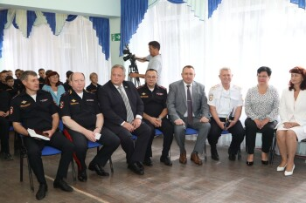
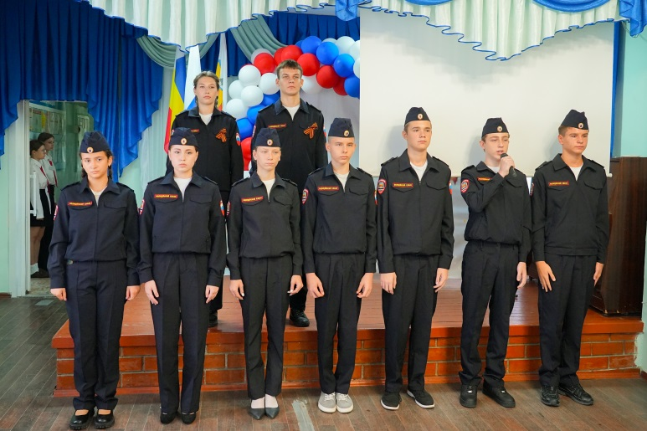
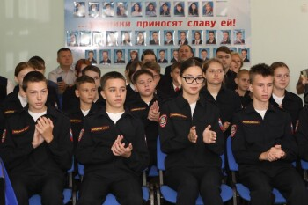
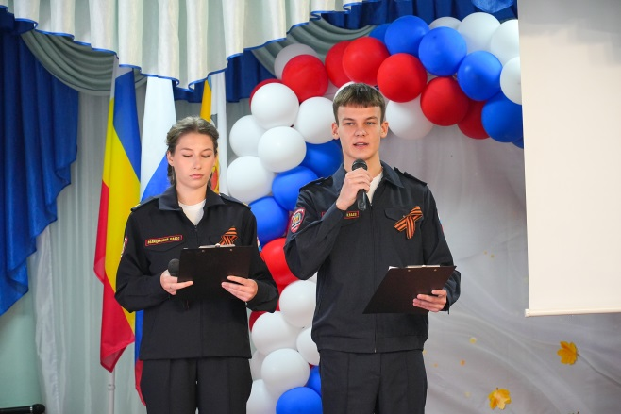
Открытие «Полицейского класса» на базе
МБОУ «Гимназия «Юридическая» г. Волгодонска

Slide 5
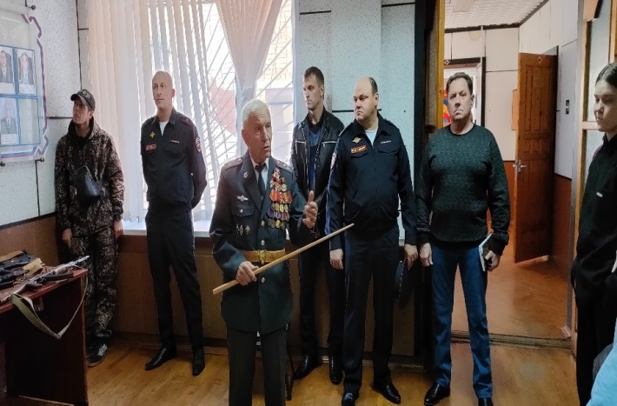
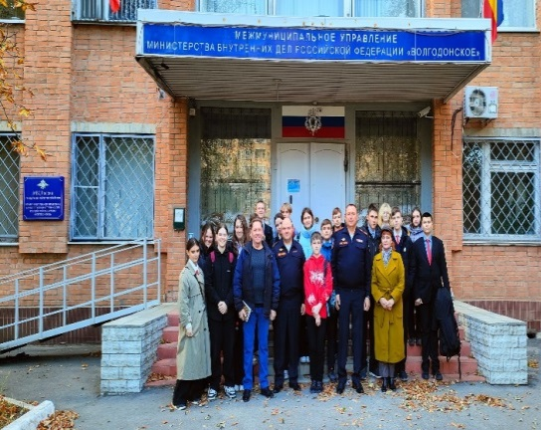
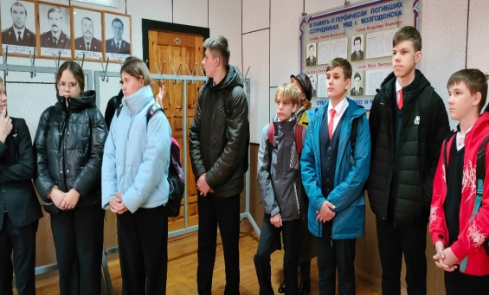
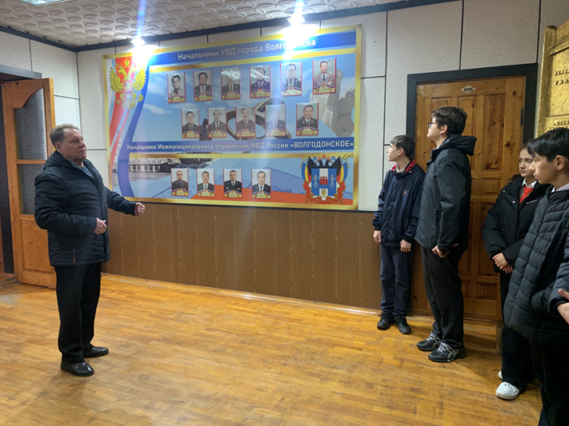
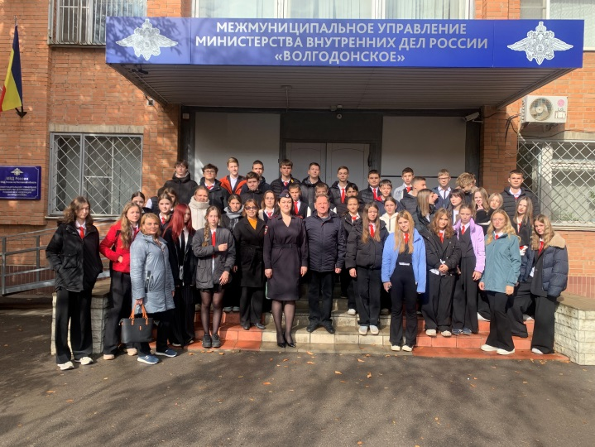
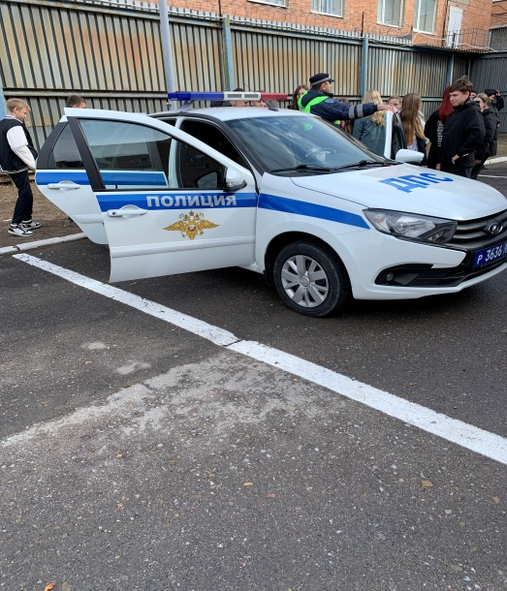
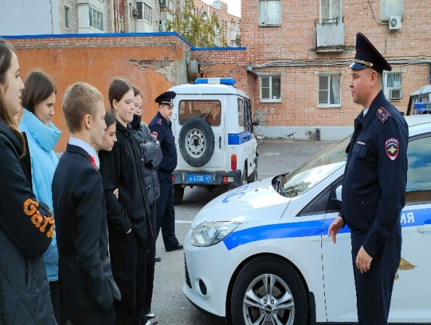
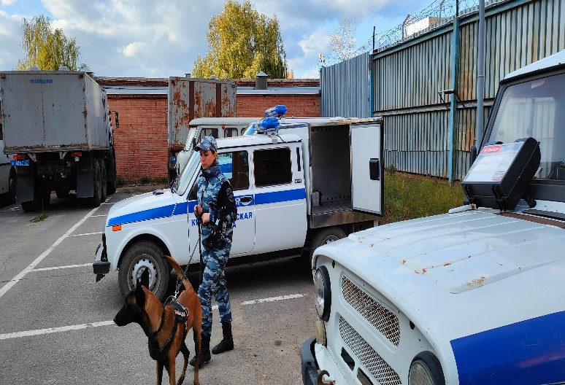
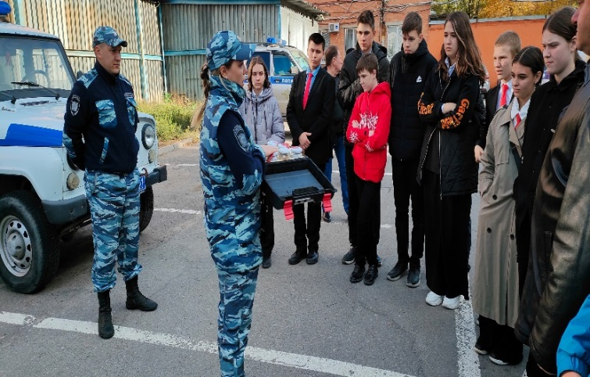
Мероприятия в рамках реализации проекта
Экскурсия в Межмуниципальное управление Министерства внутренних дел России «Волгодонское»
Руководством Межмуниципального управления МВД России «Волгодонское» совместно с ветераном МВД полковником милиции в отставке Владимиром Мельниковым, а также председателем Совета ветеранов Сергеем Тихоновым организована познавательная экскурсия для учащихся «Полицейского класса» юридической направленности МБОУ «Гимназии «Юридическая»

Slide 6
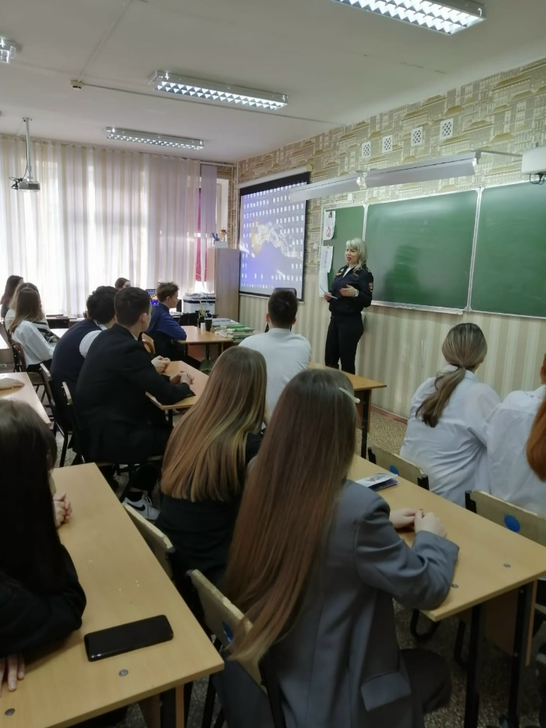
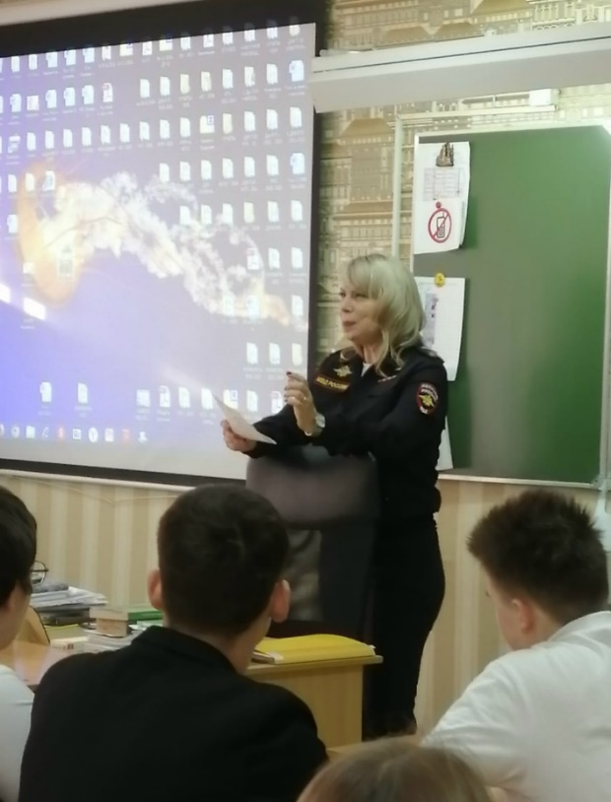
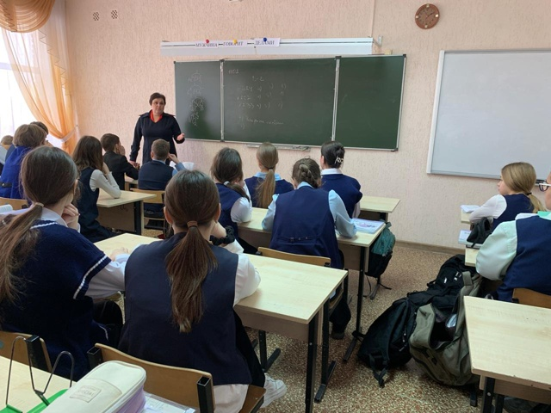
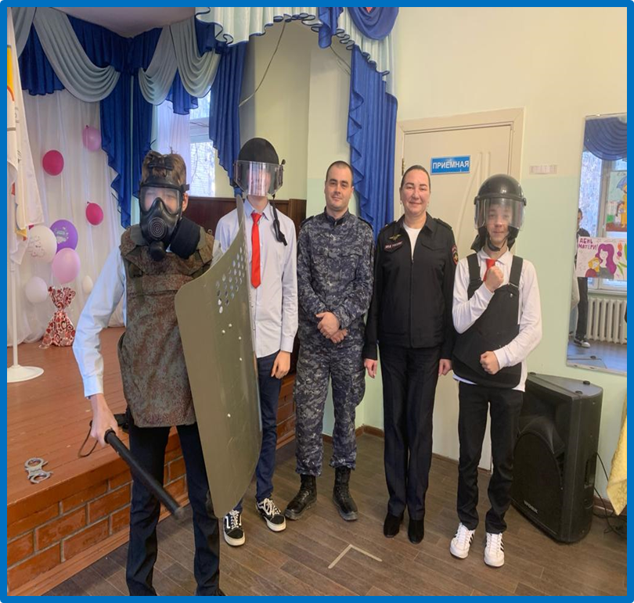
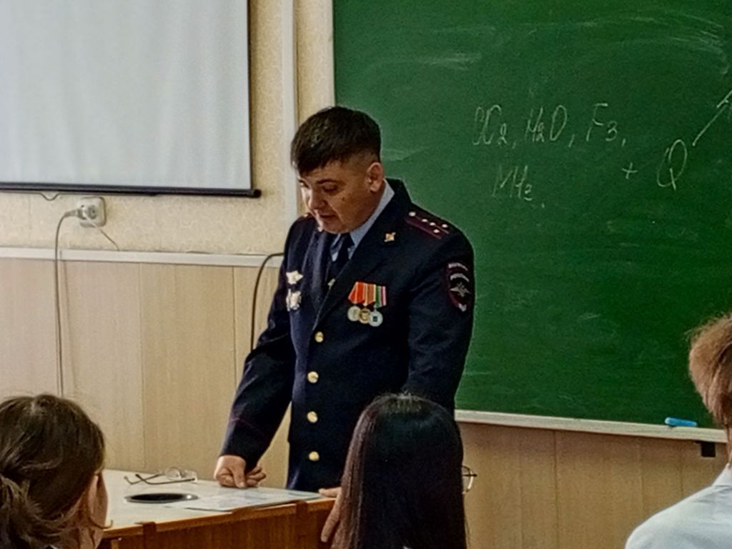
Мероприятия в рамках реализации проекта
Практические занятия и встречи с сотрудниками полиции
В течение года, сотрудники полиции регулярно проводили практические мероприятия и лекции с обучающимися.
Задача мероприятий подробно познакомить ребят со службой полиции в органах исполнительной власти, задача которых — обеспечивать охрану прав и свобод человека, противодействовать преступности, поддерживать общественный порядок и безопасность.

Slide 7
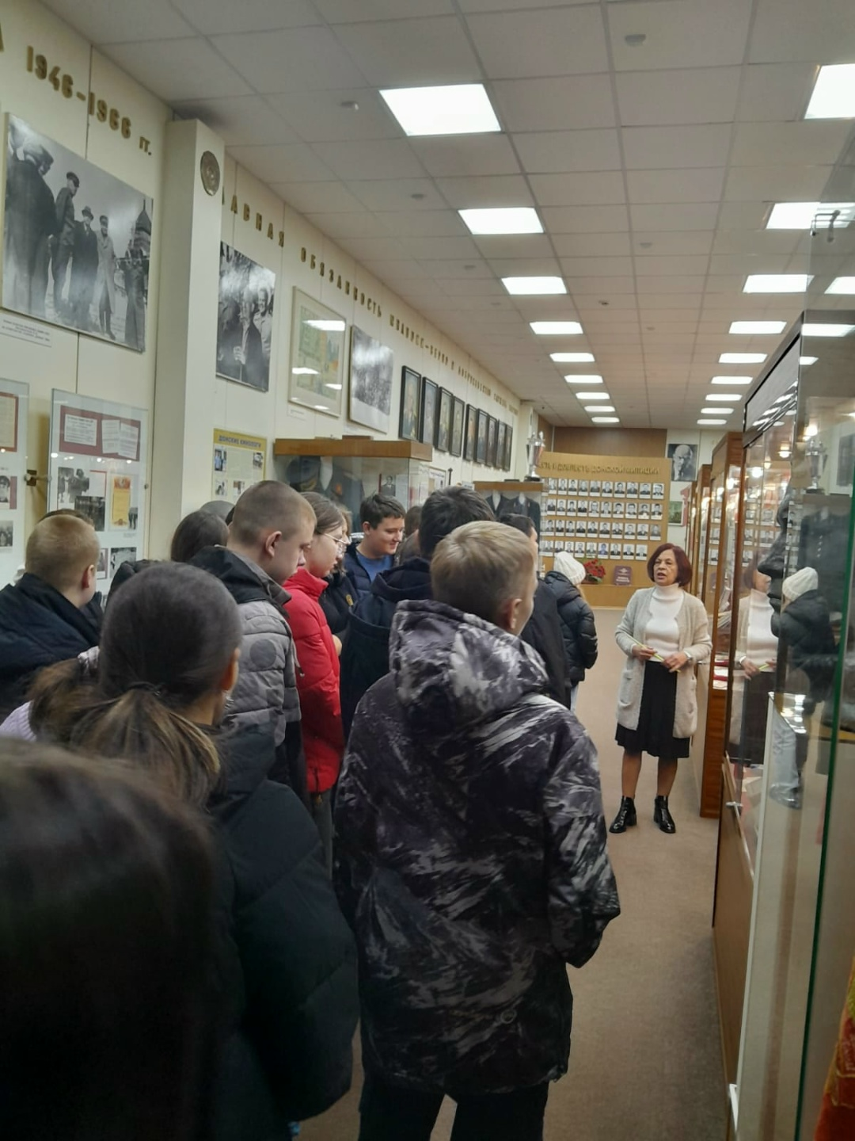
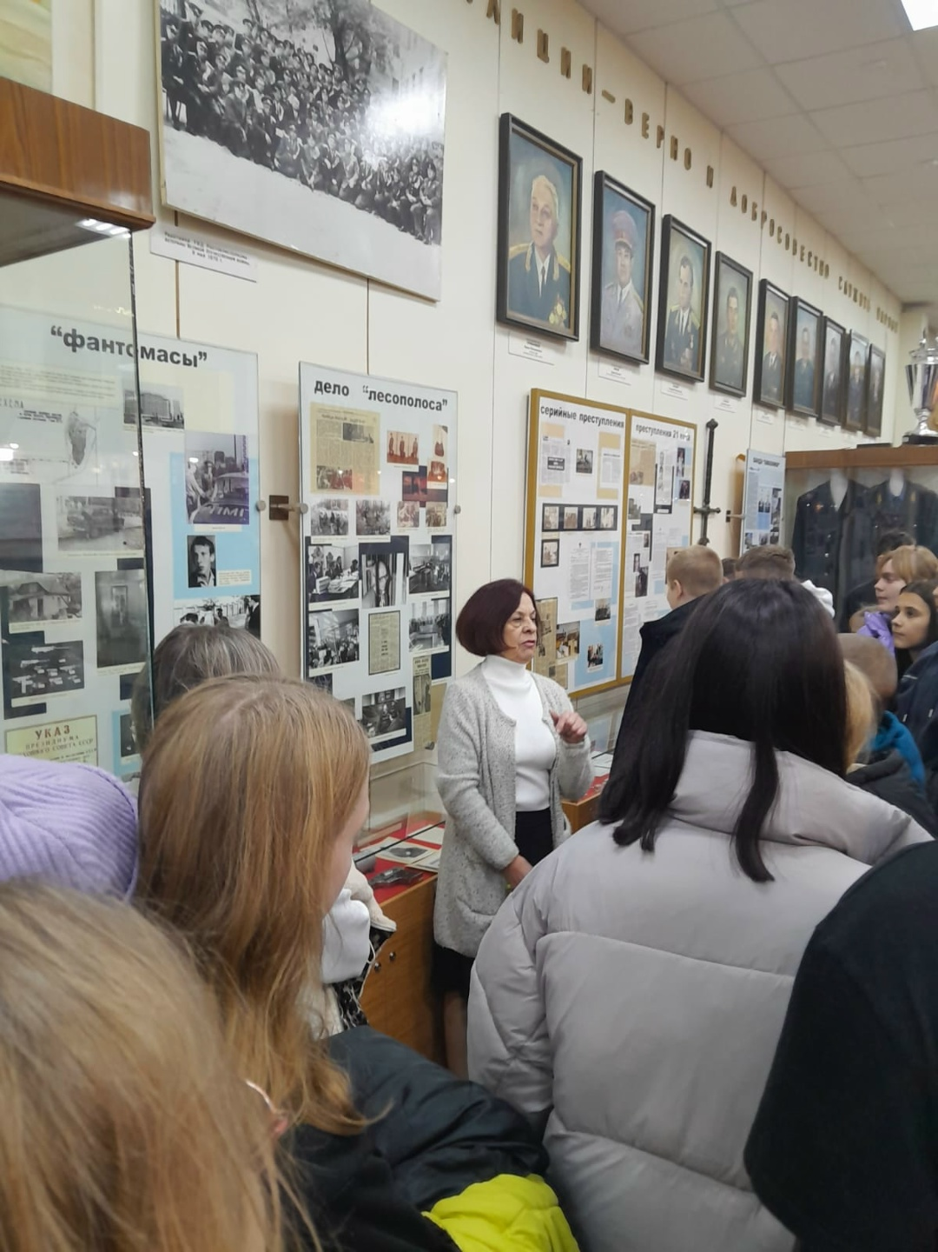
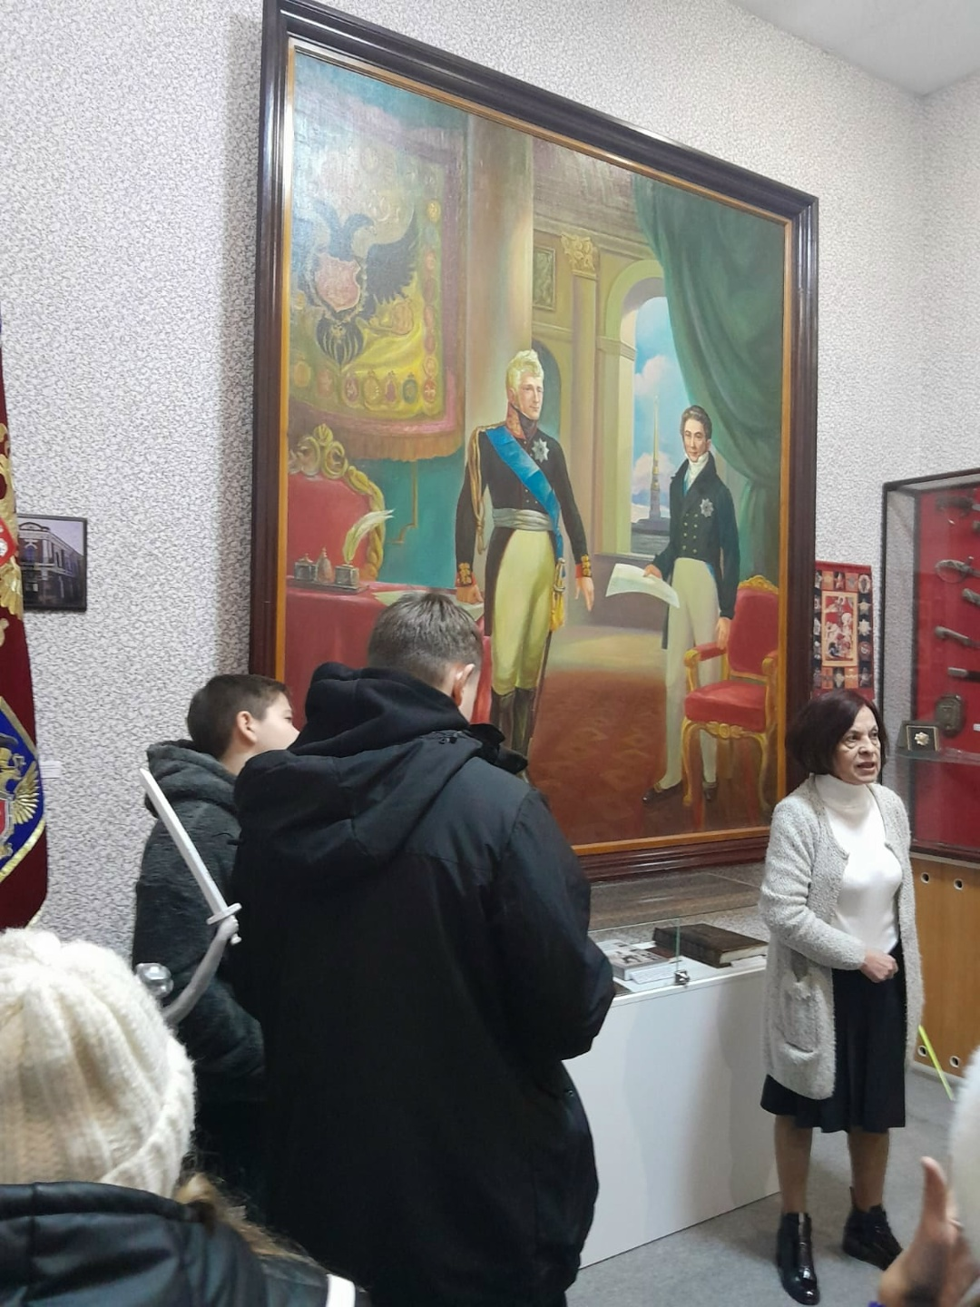
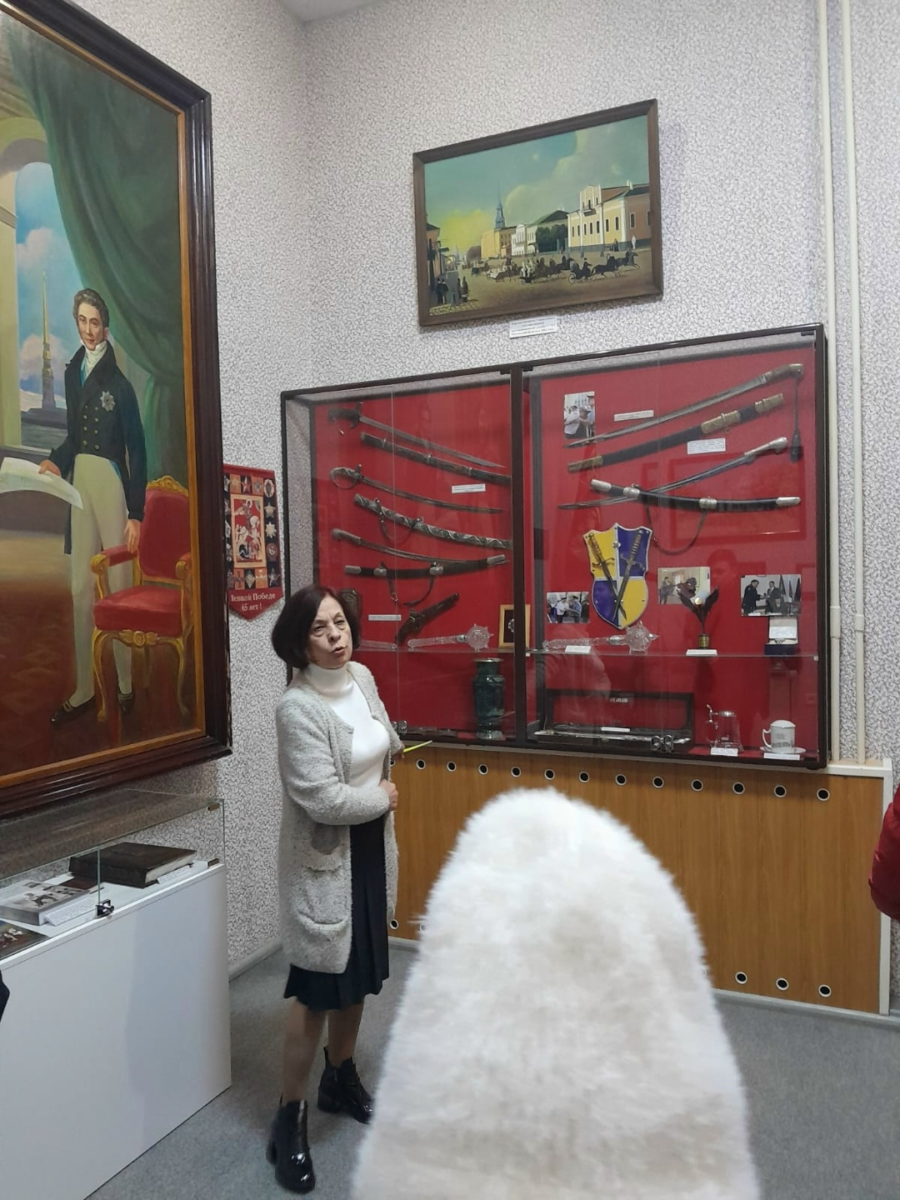
Мероприятия в рамках реализации проекта
Загородная экскурсия в музей Главного Управления МВД России по Ростовской области
Во время каникул ребята посетили музей Главного Управления МВД России по Ростовской области. В ходе экскурсии узнали об истории создания полиции в Ростовской области, истории советских и современных органов правопорядка, познакомились с историческими материалами и экспонатами музея, увидели предметы службы сотрудников полиции, в которых отражена история развития МВД, узнали о профессии, службе и подвигах сотрудников МВД.

Slide 8


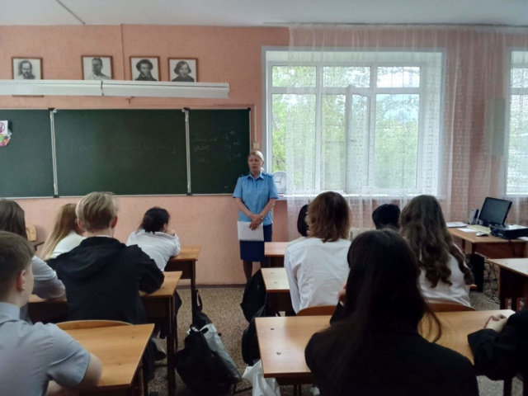
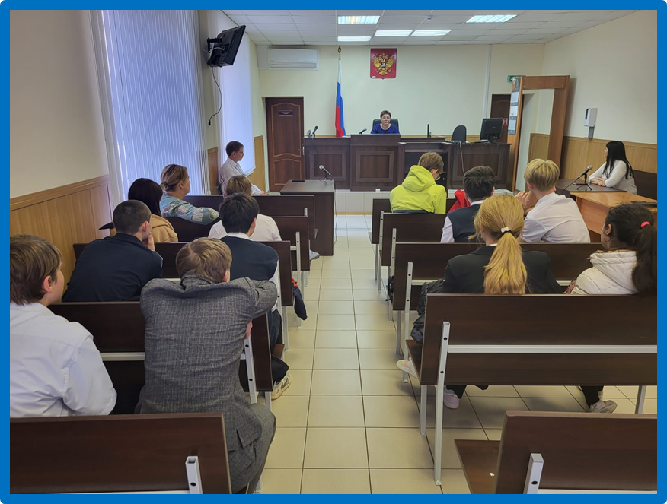
Мероприятия в рамках реализации проекта
Знакомство с работой органов судебной исполнительной власти.
Во время экскурсии ребята побывали на профориентационной встрече в Волгодонском районном суде.
На занятии «Будь вправе» заместитель прокурора г. Волгодонска Лихачева Инга Афанасьевна, в дружественной обстановке поделилась своим опытом работы и ответила на волнующие вопросы обучающихся

Slide 9
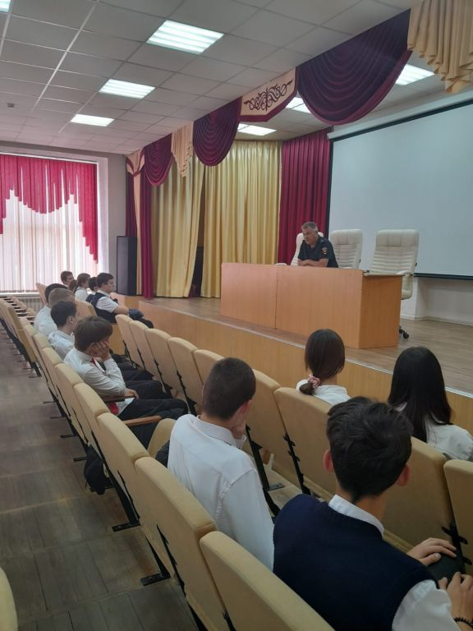
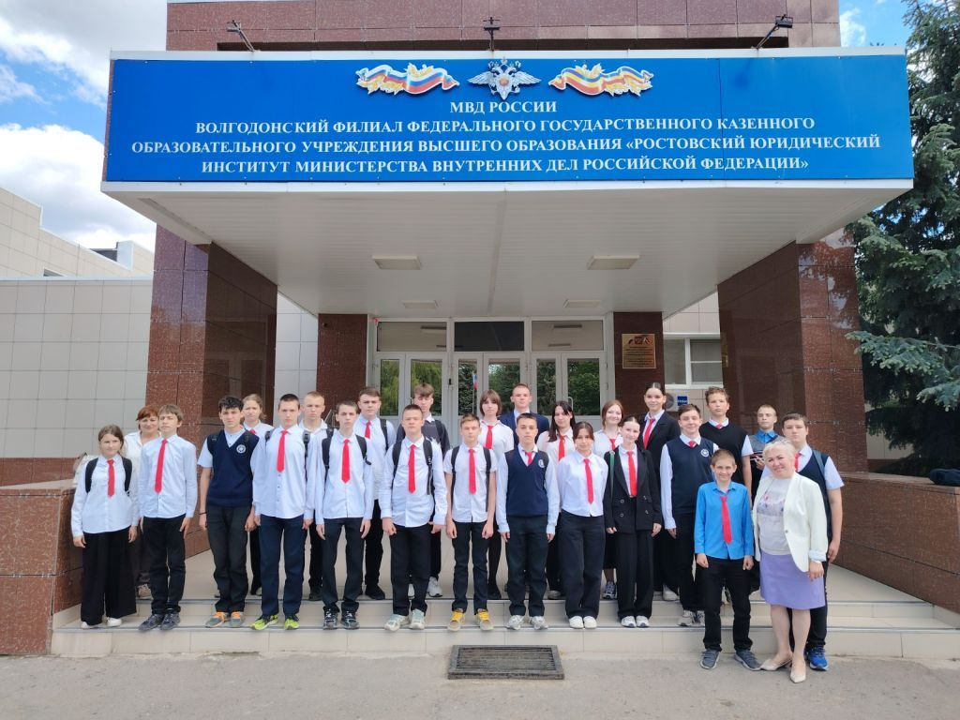
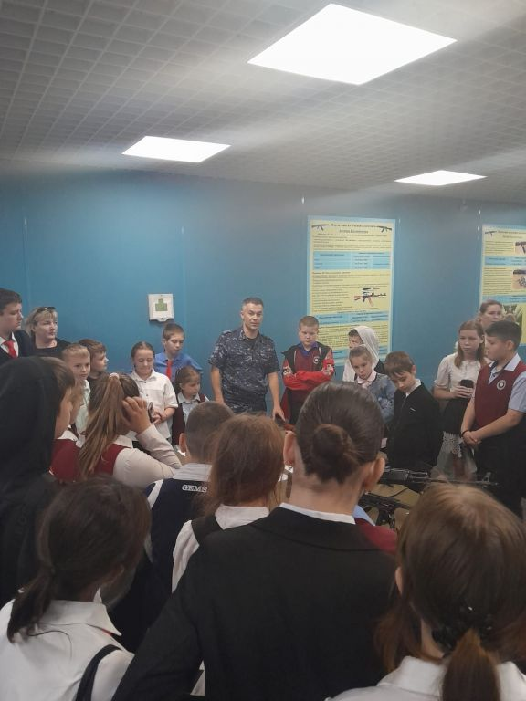
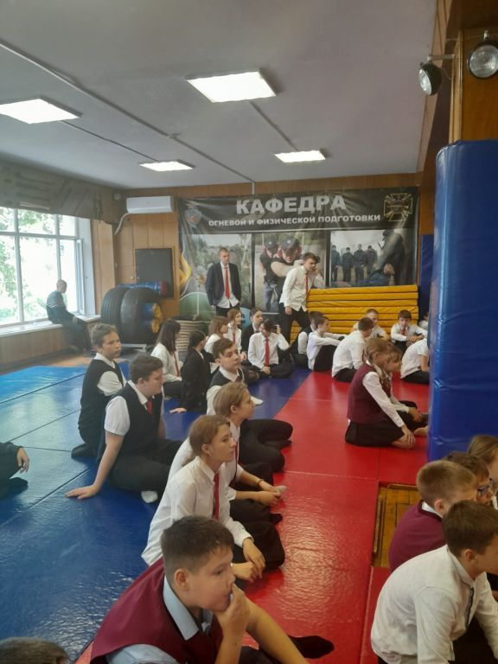
Мероприятия в рамках реализации проекта
Экскурсия в Волгодонский филиал ФГКОУ ВО «РОСТОВСКИЙ ЮРИДИЧЕСКИЙ ИНСТИТУТ МИНИСТЕРСТВА ВНУТРЕННИХ ДЕЛ РФ»
В рамках реализации проекта обучающиеся посетили Волгодонский филиал ФГКОУ ВО «Ростовский юридический институт министерства внутренних дел РФ».
Директор филиала провел профориентационную беседу с обучающимися. Сотрудники института провели экскурсию в музее, показали боевые приемы защиты, показали оружие.

Slide 10
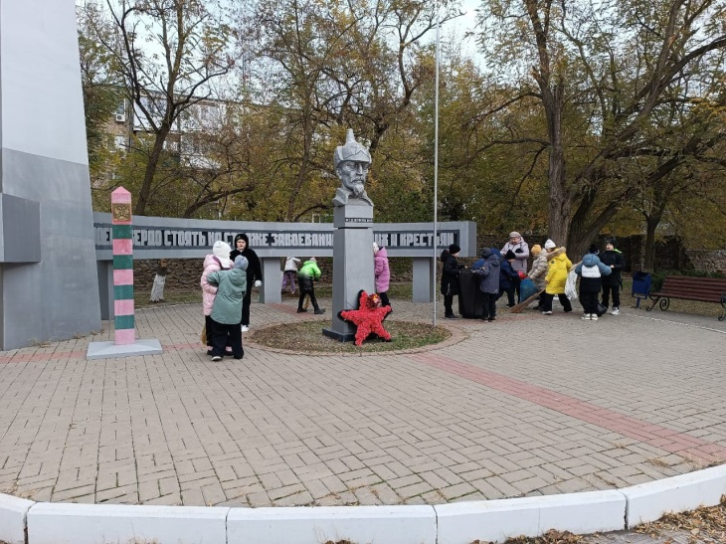
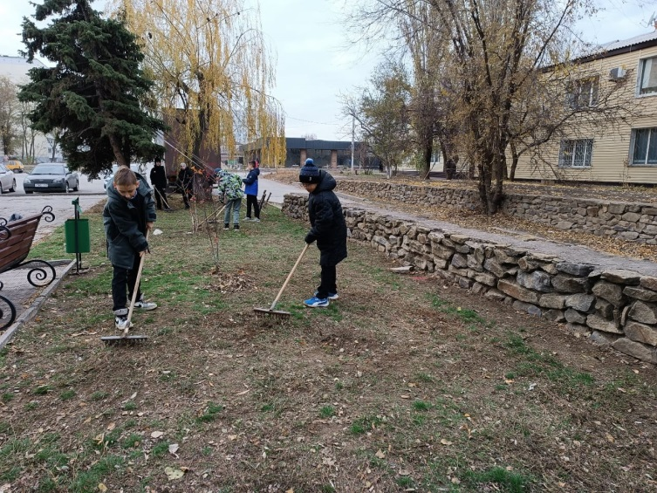
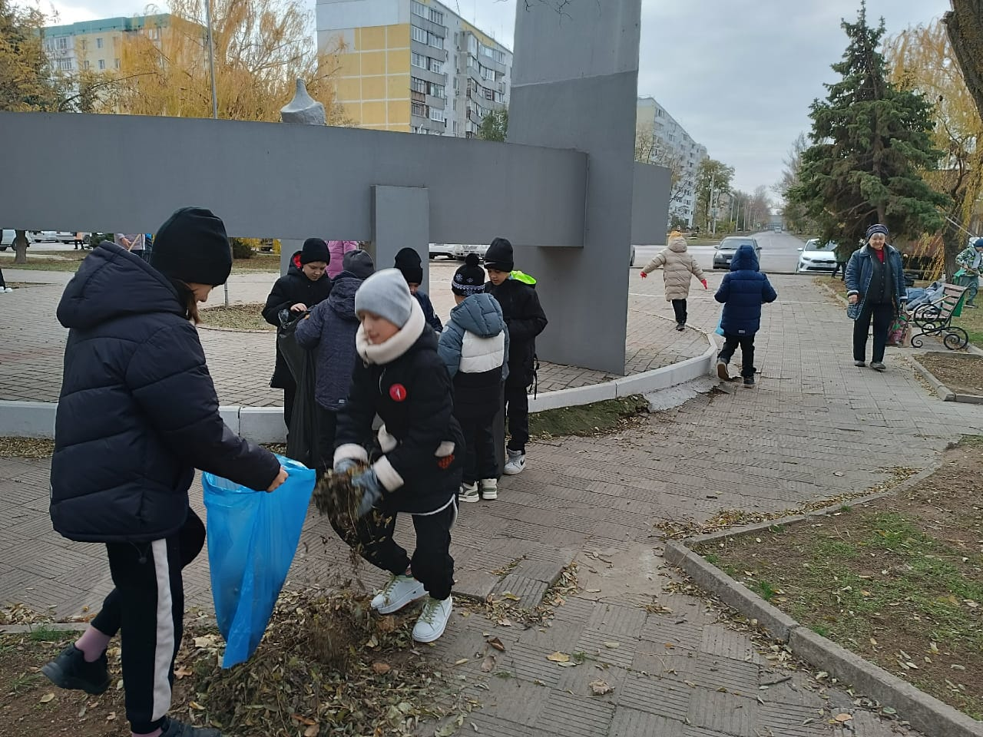
Мероприятия в рамках реализации проекта
Уборка территории памятника Ф.Э Дзержинскому
В рамках реализации проекта обучающиеся приняли участие в акции «Субботник на месте памяти».

Slide 11
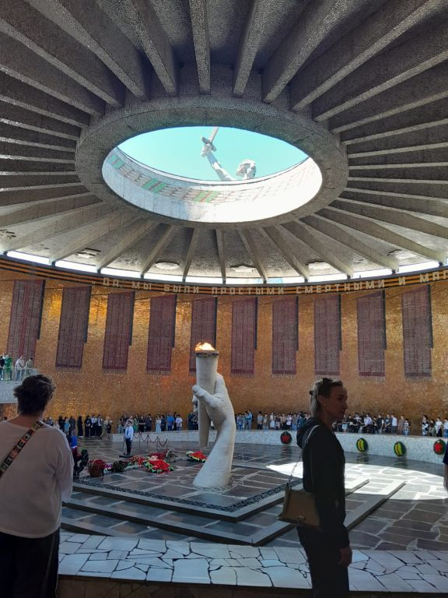
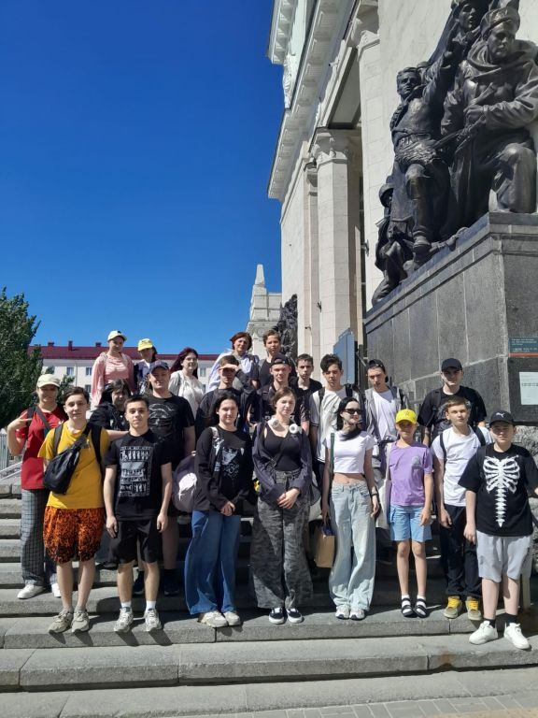
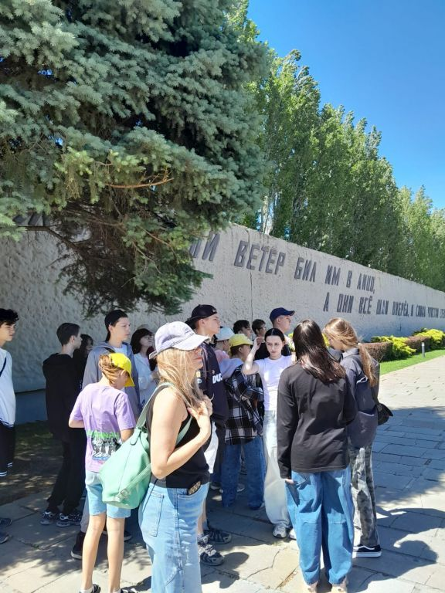
Мероприятия в рамках реализации проекта
Посещение мемориальных мест в городе – герое Волгограде
В рамках реализации проекта «Полицейский класс» обучающиеся в мае 2025 г. посетили город герой Волгоград. Где познакомились с историей города, посетили достопримечательности города: Мамаев курган Волгоградский планетарий, Площадь Павших Борцов, Музей «Россия — Моя история», Дом Павлова и руины мельницы Гергардта, Музей-панорама «Сталинградская битва»

Slide 12
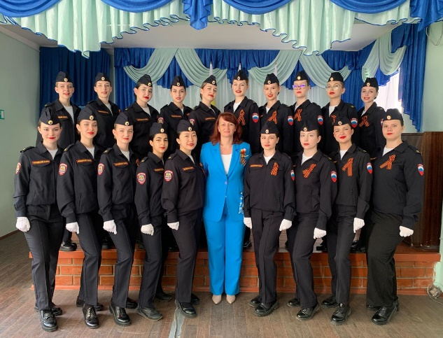
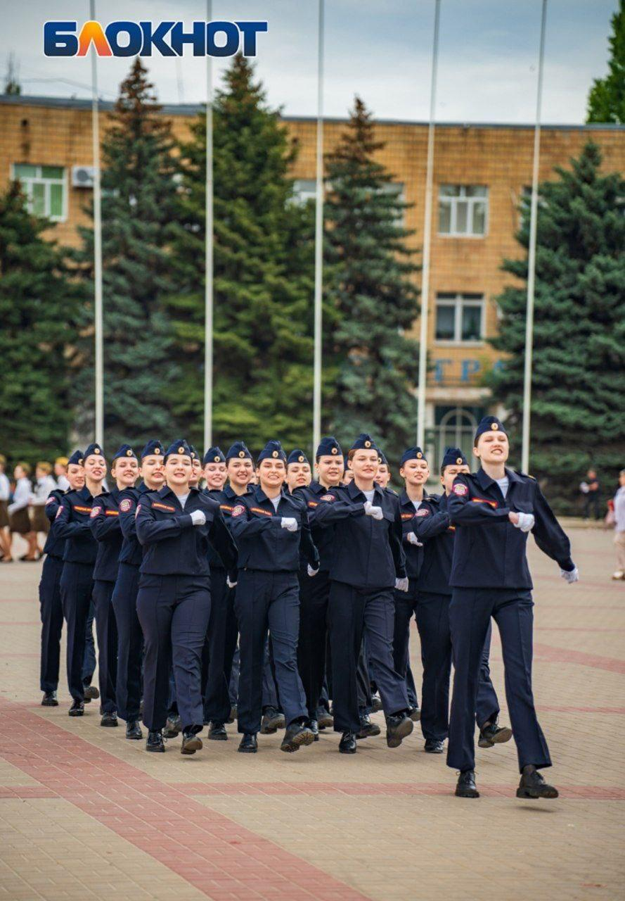
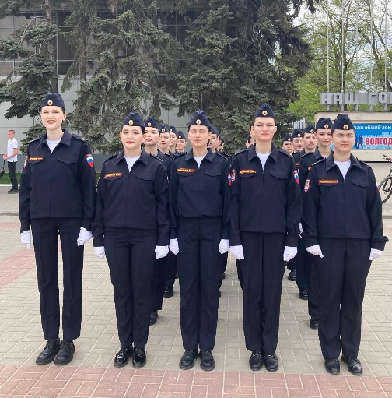
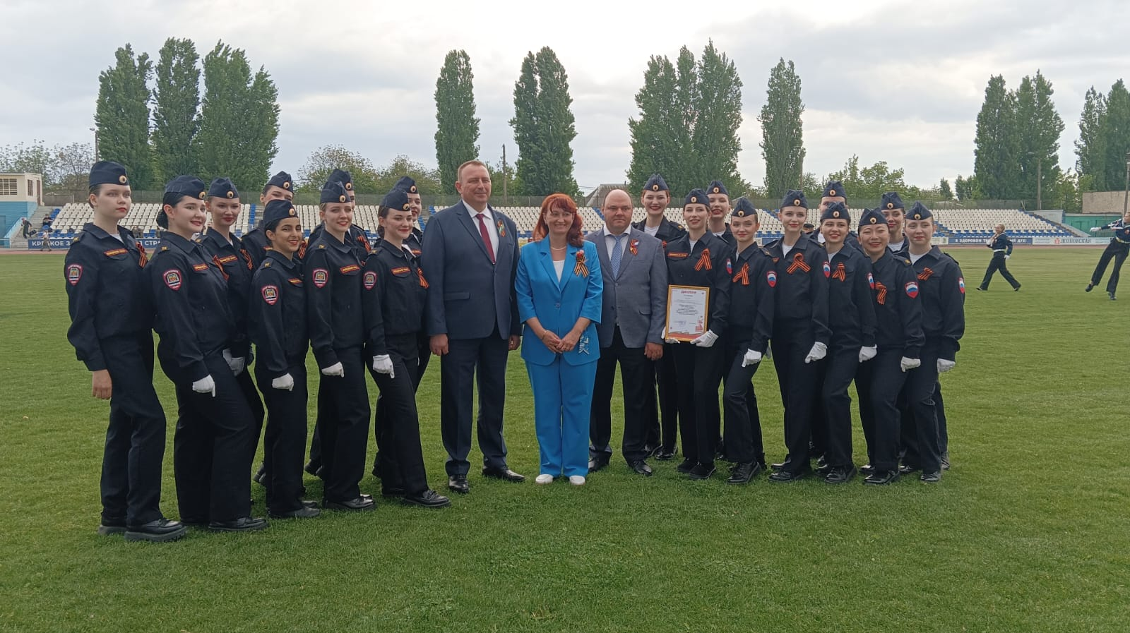
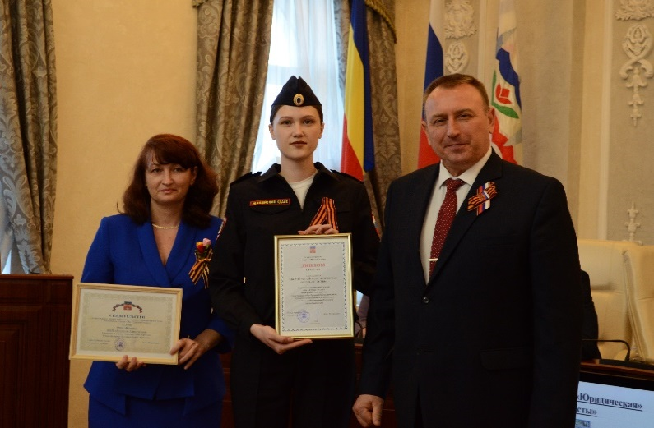
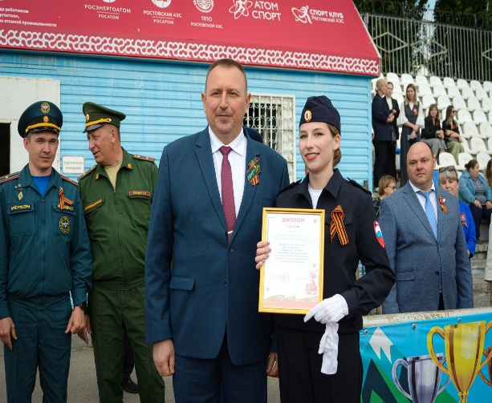
Мероприятия в рамках реализации проекта
Участие в городском смотре – конкурсе «Мы – будущее России»
Традиционно обучающиеся гимназии активно принимают участие в различных мероприятиях, конкурсах, олимпиадах, конференциях юридической направленности, становясь победителями и призерами.
2024 год – 3 место, 2025 год – 1 место

Slide 13
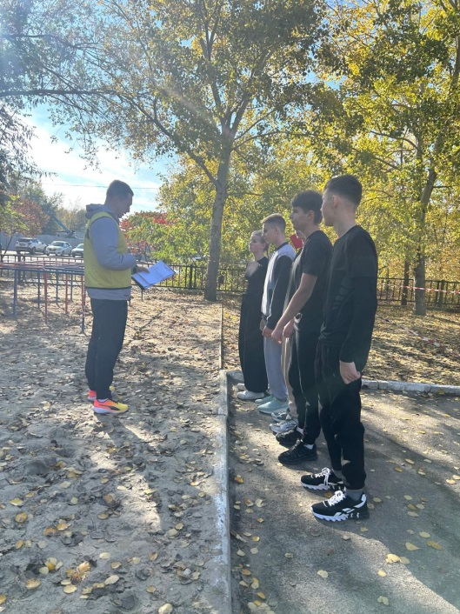
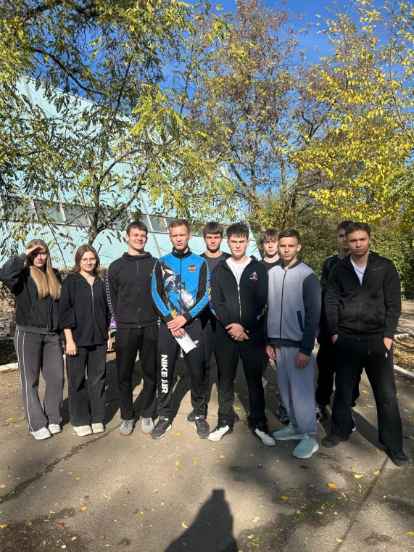
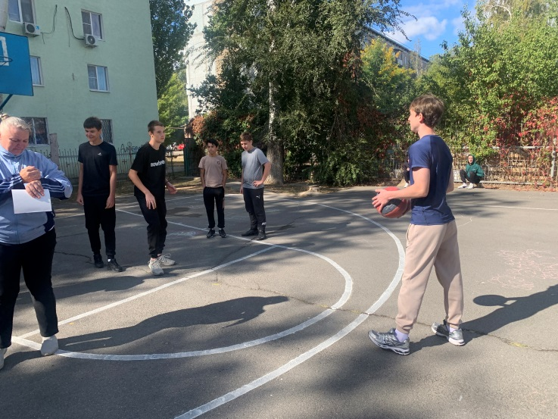
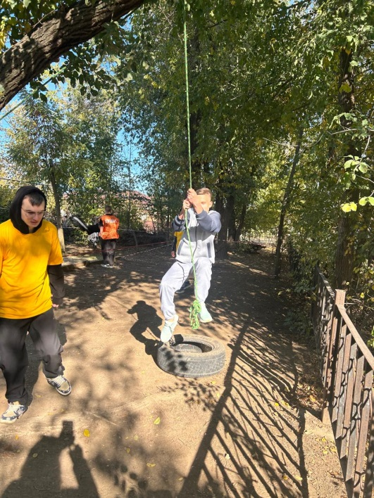
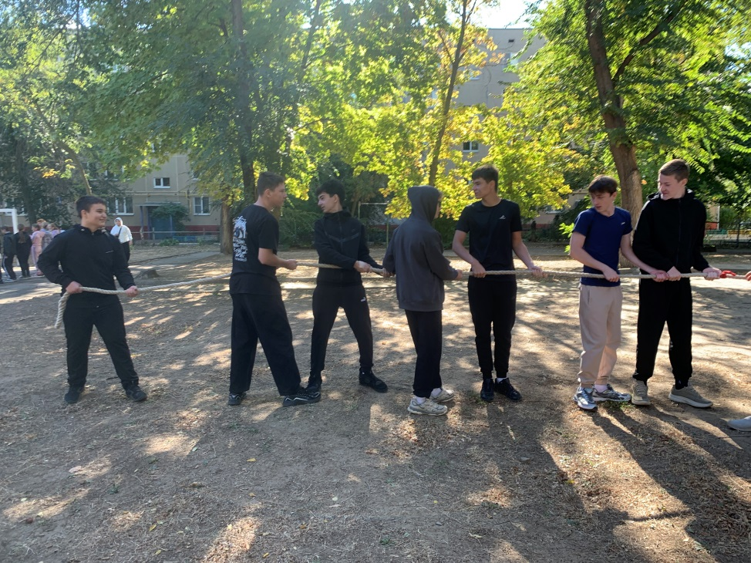
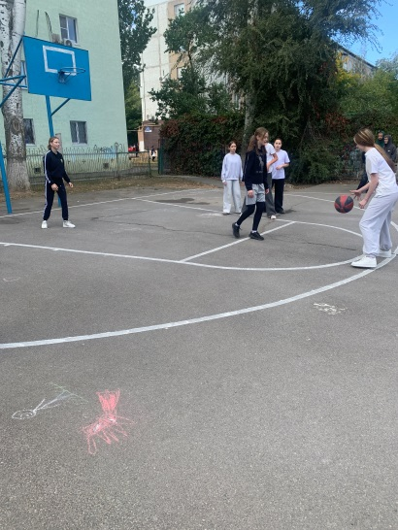
Мероприятия в рамках реализации проекта
Участие в спортивных мероприятиях

Slide 14
Участие в конкурсах системы Министерства внутренних дел РФ:
1.Фотоконкурс МВД России «Открытый взгляд»
2.Акция «Диктант Победы»
3.Литературный конкурс «Доброе слово»
4.Конкурс детского творчества «Полицейский Дядя Степа»
5.Акция Полицейский Дед Мороз»
6. Привлечение представителей ветеранских организаций к проведению гимназических мероприятий
7.Организация участия Полицейских классов в праздничных мероприятиях , посвященных Дню сотрудников внутренних дел РФ, Дню Победы и др.

Slide 15
Роль классного руководителя в проекте «Полицейский класс»
Организация образовательного и воспитательного процесса
Профессиональная ориентация учащихся на службу в полиции
Проведение правового воспитания и профилактика правонарушений
Взаимодействие с родителями
Способствует формированию у детей уважения к закону
Организует внеурочную деятельность (курс «Я – гражданин»)

Slide 16

Сегодня один из важнейших вопросов, приобретающий особую значимость для страны в целом и для органов внутренних дел в частности – это формирование патриотизма у представителей молодого поколения.

